Slide 1



OLA
Online Learning Agreement
(Çevrim içi Öğrenim Anlaşması)
BURDUR MEHMET AKİF ERSOY ÜNİVERSİTESİ ULUSLARARASI İLİŞKİLER KOORDİNATÖRLÜĞÜ

Slide 2
0LA( Online Learning Agreement) Nedir?
Çevrimiçi Öğrenim Anlaşması, Avrupa'daki Erasmus + öğrenci hareketliliğinin geleceğidir. Öğrenim Anlaşmasının yeni dijital, kağıtsız halidir.
OLA, Öğrenme Sözleşmesini çevrimiçi olarak tamamlamanın, imzalatmanın, gönderen ve misafir eden kurumlardan görüş almanın ve belgenin son sürümüne genel bir bakış elde etmenin en basit ve en uygun yoludur.
OLA, Erasmus Beyannamesi olan Yüksek Öğretim Kurumları arasındaki eğitim veya staj hareketlilikleri kapsamında Erasmus + hareketliliğine katılan öğrenciler tarafından kullanılabilir.

Slide 3
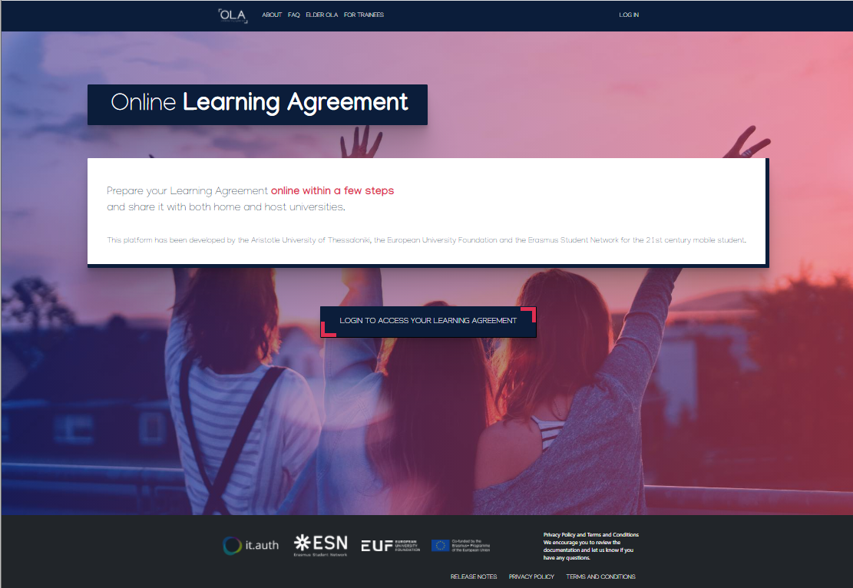
https://www.learning-agreement.eu/
adresinden OLA’ya erişim sağlayabilirsiniz.

Slide 4

Öğrenim Anlaşmanızı hazırlamaya başlamak için «Login to Access Your Learning Agreement» butonuna tıklayarak giriş yapıyorsunuz.
Sadece Google hesabınızla kolayca erişim sağlayabilirsiniz.

Slide 5
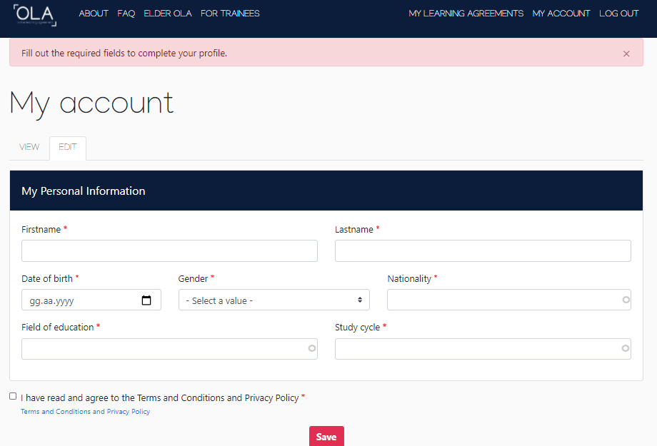
İlk olarak, kişisel bilgilerinizi yazınız.
«Field of Education» alanına
bölümünüzü yazınız.
«Study cycle» kısmına;
Lisans: Bachelor degree
Yüksek Lisans: Masters
degree
Doktora: Doctorate degree
şeklinde doldurmalısınız.

Slide 6
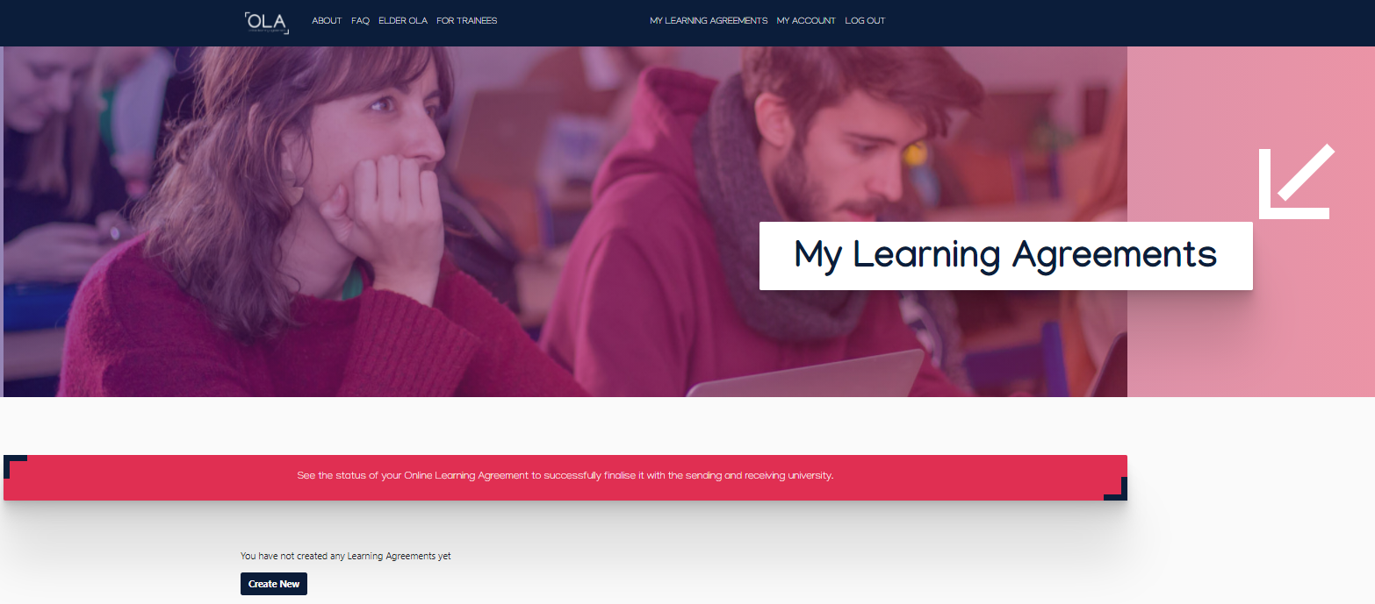
Sayfanın alt kısmında yer alan «Create New» butonuna tıklayarak, öğrenim anlaşmanızı oluşturmaya başlayabilirsiniz.

Slide 7
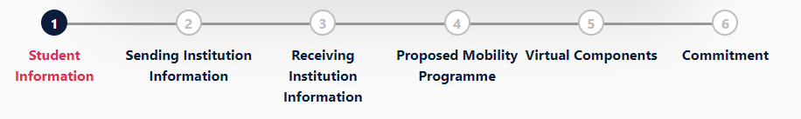
İlk olarak, kişisel bilgilerinizin olduğu sayfa açılacak. Burada düzeltmek istediğiniz bilgileriniz var ise onları düzeltebilirsiniz.
Sayfanın altında bulunan «Next» butonuna basarak, diğer sayfaya geçebilirsiniz.

Slide 8
Sonraki sayfada, «Sending Institution» kısmında, gönderen kurumun bilgilerinin yazılması gerekmektedir.

Slide 9
«Sending Institution» sayfasında ülke ve üniversitemizin adını seçtikten sonra, «Faculty/department» bölümüne gerekli bilgiyi yazıyorsunuz.

Slide 10
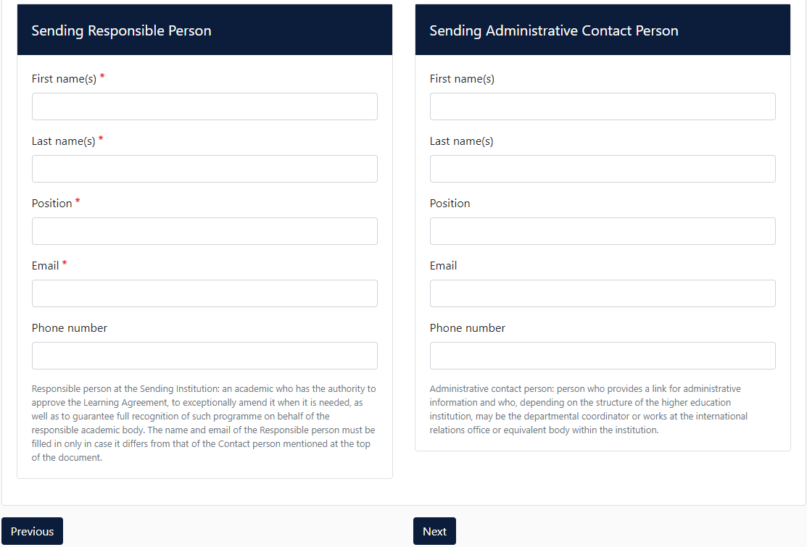
«Sending Administrative Contact Person» kısmına da Uluslararası İlişkiler Koordinatörlüğü Erasmus sorumlusunu yazınız.
«Sending Responsible Person» kısmına, bölüm koordinatörünüzün ismini ve bilgilerini yazınız.
Gerekli bilgileri doldurduktan sonra «Next» butonuna basarak sonraki sayfaya geçiniz.

Slide 11
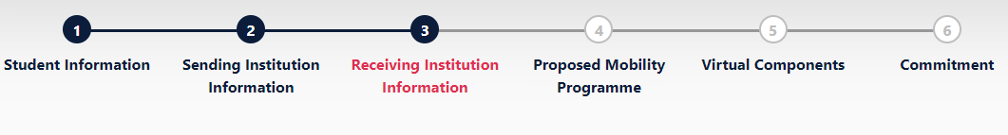
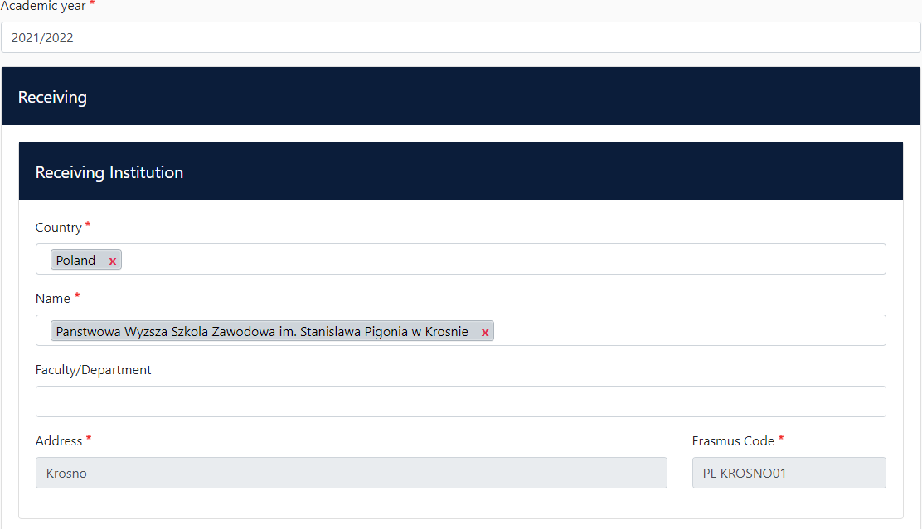
Öncelikle Akademik yılı yazınız.
.
Gideceğiniz ülkeyi seçmek için tıklayınız, ardından üniversiteyi seçiniz.

Slide 12
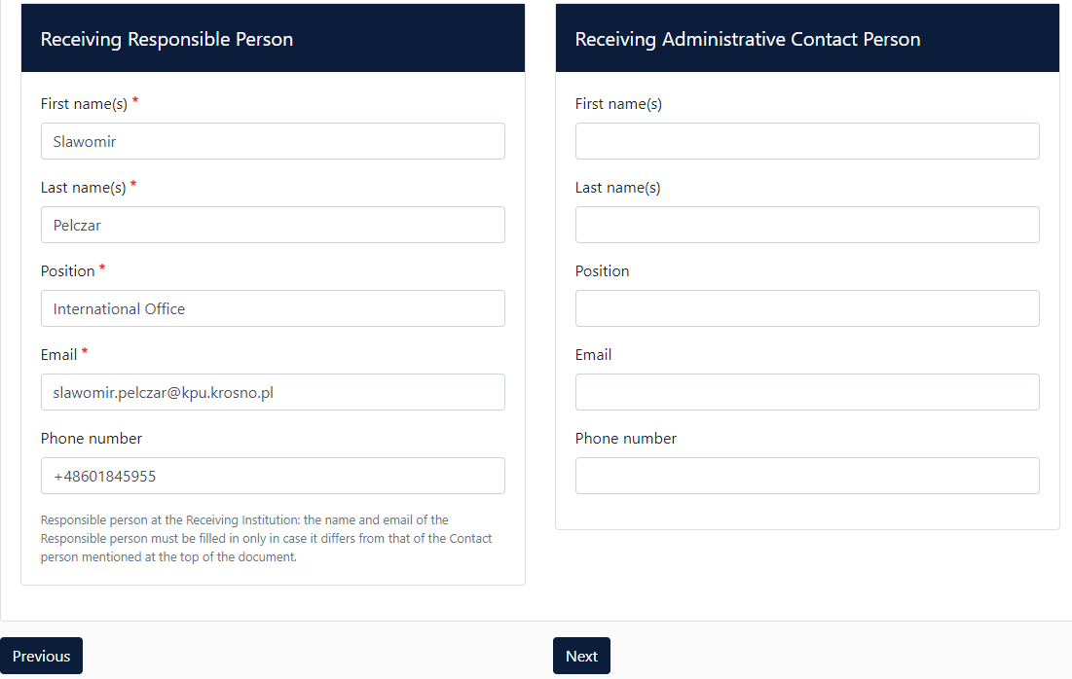
«Receiving Responsible Person»
kısmına, gideceğiniz üniversitedeki Erasmus koordinatörünün bilgilerini yazınız.
«Receiving Administrative Contact Person»
kısmına da, gideceğiniz üniversitenin Erasmus ofisindeki sorumlu kişisinin bilgilerini yazınız
«Next» butonuna basıp, sonraki sayfaya geçiniz.

Slide 13
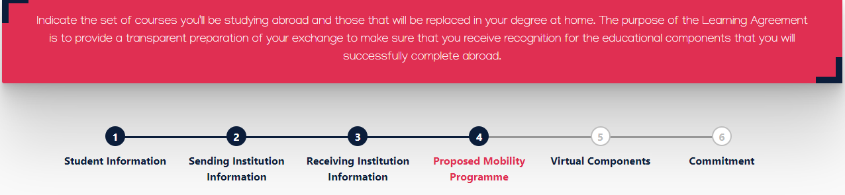
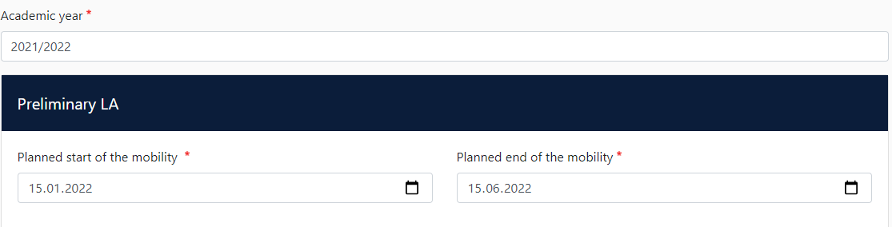
Seçilecek derslerin belirtilmesi gerekiyor.
Karşı kurumda alınacak dersler ve bu derslerin üniversitemizde karşılık geldiği dersleri yazınız
İlk olarak, gideceğiniz üniversitenin, dönem başlangıç ve bitiş tarihlerini, karşı kurum göndermiş ise, kabul mektubundan, göndermemiş ise internet sayfasındaki akademik takvimde belirtilen tarihleri yazınız.

Slide 14
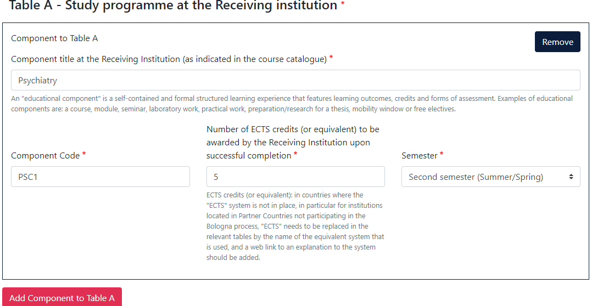
6. Silmek istediğiniz ders var ise «Remove» butonuna basarak dersi siliniz.
1. Alacağınız dersin adını yazınız
2. Alacağınız dersin kodunu yazınız.
3. Alacağınız dersin kredisini yazınız.
4. Alacağınız dersin dönemini yazınız.
5. «Add component to Table A» butonuna basıp, dersi kaydediniz.

Slide 15
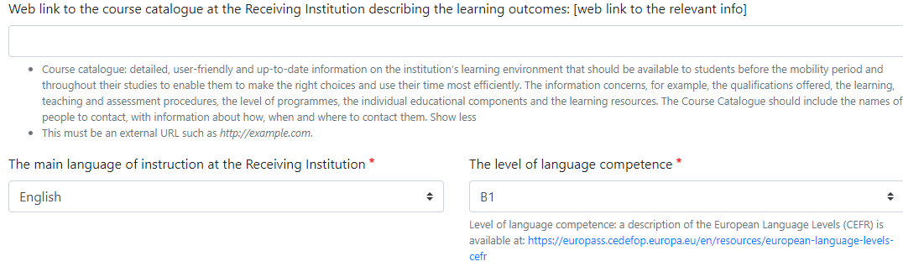
Karşı kurumun ders kataloğunun verildiği linki yazınız
Karşı kurumdaki eğitim dilini belirtiniz.
Dil seviyenizi belirtiniz

Slide 16
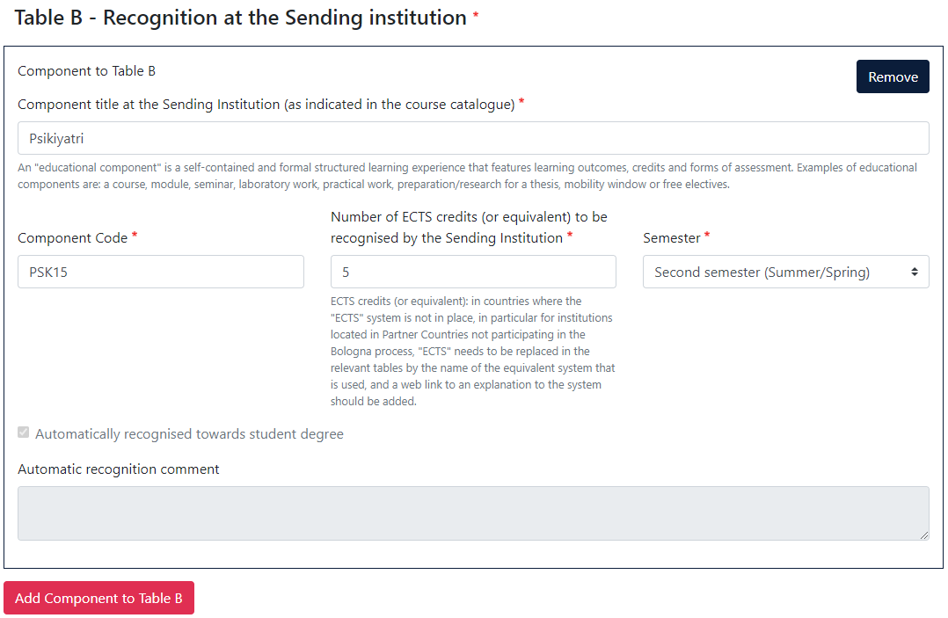
1. Üniversitemizde o dönem için alacağınız ve karşı kurumda alacağınız derse karşılık gelecek dersi yazınız
2. Dersin kodunu yazınız
3. Dersin kredisini yazınız
4. Dersin dönemini yazınız
5.«Add component to Table B» butonuna basıp, dersi kaydediniz.

Slide 17
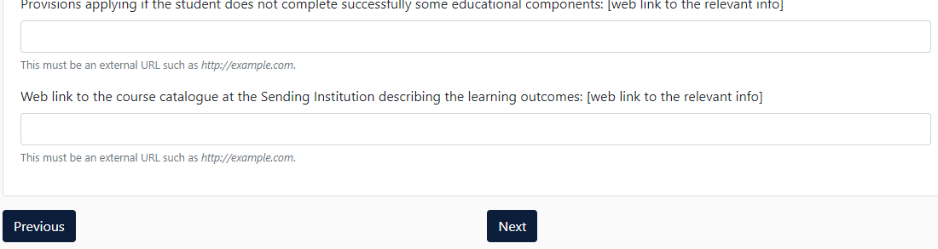
Öğrenci bazı dersleri başarı ile tamamlayamazsa, uygulanacak hükümlerin belirtildiği link verilecek. Zorunlu bir alan değil.
Üniversitemizin , öğrenim çıktılarının ayrıntılı bir şekilde verildiği ders kataloğunun linkini yazınız.
«Next» butonu ile bir sonraki sayfaya geçiniz.

Slide 18
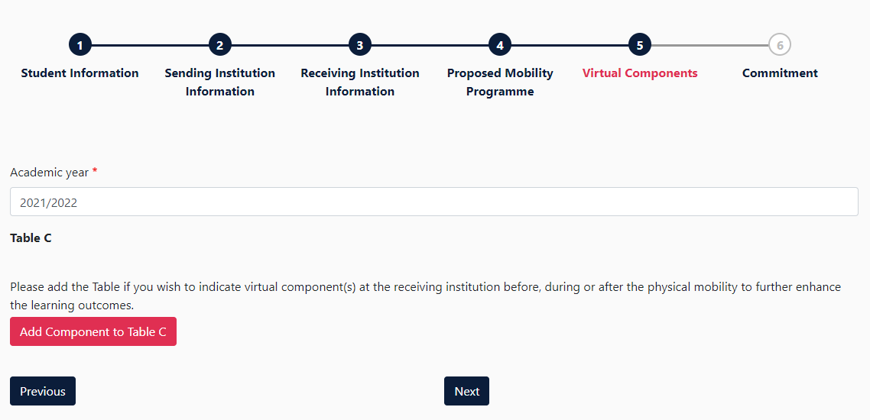
Öğrenim sonuçlarını daha da geliştirmek için fiziksel hareketlilik öncesinde, sırasında veya sonrasında alıcı kurumdaki sanal bileşenleri belirtmek istiyorsanız lütfen Tabloyu ekleyin.

Slide 19
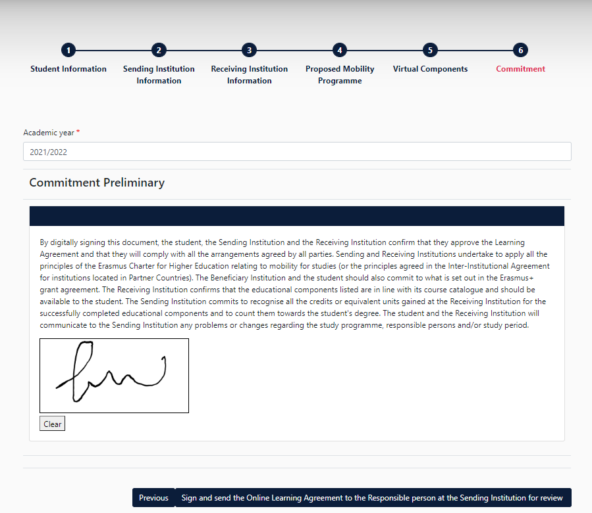
En son olarak «Commitment» bölümünde, imzanızı attıktan sonra, OLA’nız sistem üzerinden bölüm Erasmus koordinatörünüzün imzasına sunulmaktadır.

Slide 20
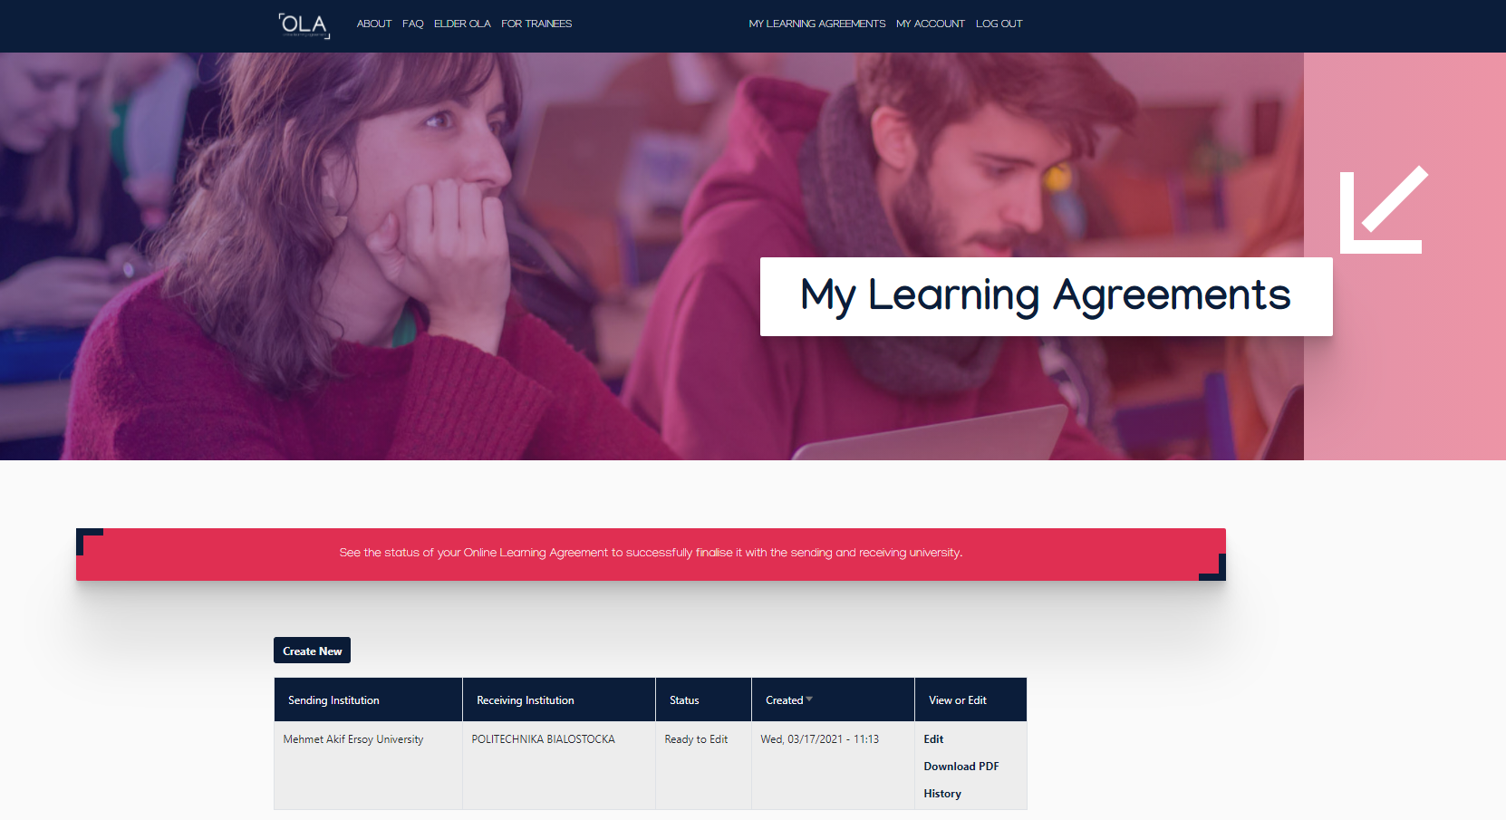
OLA’nızı tamamladıktan sonra, «My Learning Agreemens», bölümünden hazırlamış olduğunuz OLA’nızı görebilirsiniz.
Bu kısımdan OLA’nızı düzenleyebilir, belgenizi indirebilirsiniz.

Slide 21
THANKS!
Any questions?
iro@mehmetakif.edu.tr
0248 213 1210

